Slide 1
CH1 輸入輸出技巧

Slide 2
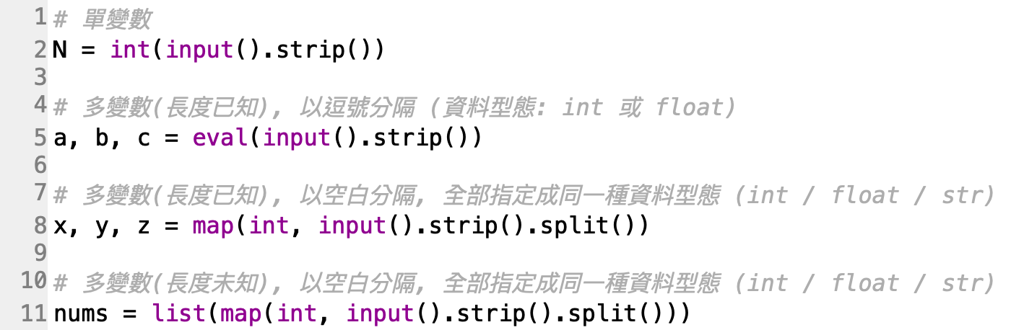
資料輸入: 單筆測資

Slide 3
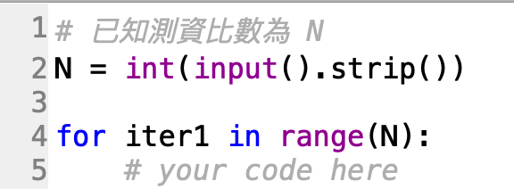
資料輸入: 多筆測資 (筆數固定)

Slide 4
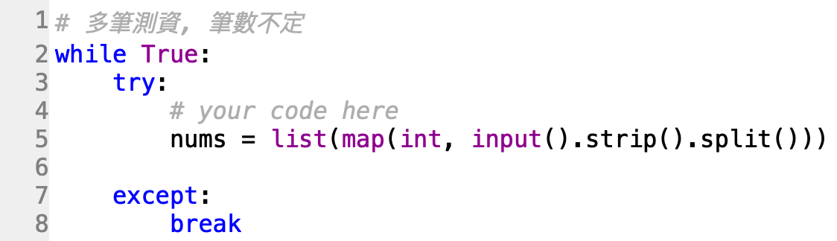
資料輸入: 多筆測資 (筆數未知)

Slide 5
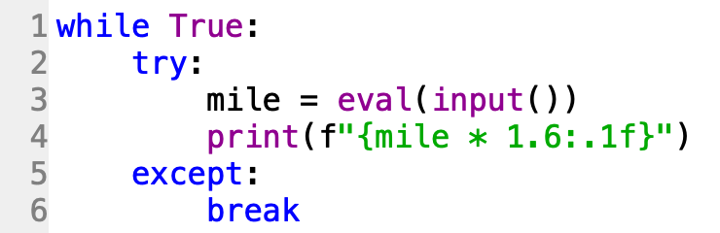
資料輸出: print()

Slide 6
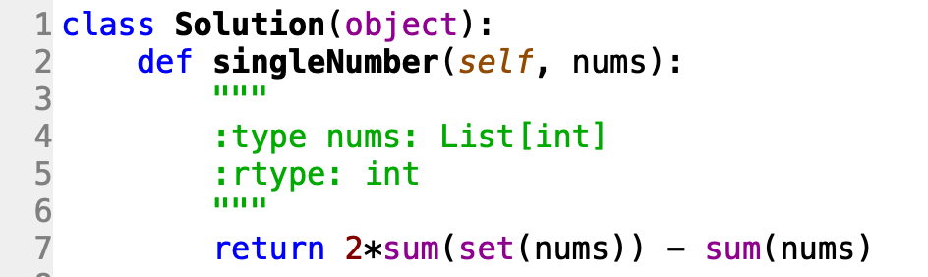
資料輸出: return

